Slide 1
Eφαρμογή Οργανωμένου Camping
Εργαστήριο Βάσεις Δεδομένων – Παρουσίαση project
Ομάδα 25
Ιωάννης Στάμου, ΑΜ 1072745
Σπύρος Ρούσσος, ΑΜ 1059362

Slide 2
Το camping μας προσφέρει χώρους κατασκήνωσης, για τους οποίους οι κατασκηνωτές μπορούν να κάνουν
κράτηση μέσω της ιστοσελίδας μας.
Ακόμα υπάρχουν διάφορες δραστηριότητες που διοργανώνονται από το προσωπικό, στις οποίες οι κατασκηνωτές μπορούν να συμμετέχουν και να νοικιάσουν εξοπλισμό αν χρειάζεται. Κάποιες δραστηριότητες έχουν αρχική χρέωση.
Πέρα από τον εξοπλισμό των διαστηριοτήτων οι κατασκηνωτές μπορούν να νοικιάσουν και άλλο εξοπλισμό που θα χρειαστούν για τη διαμονή τους όπως συσκευές, σεντόνια, σκηνές. Για τα παραπάνω θα μπορεί να γίνει κράτηση μέσω της ιστοσελίδας.
Όποιο αντικέιμενο ενοικιάζεται πρέπει να καταγράφεται. Τα αντικείμενα πρέπει να επιστρέφονται εγκαίρως.
Οι χρεώσεις για την διαμονή, τις δραστηριότητες και τον εξοπλισμό προσθέτονται στην κράτηση. Οι κατασκηνωτές μπορούν να πληρώσουν με διάφορους τρόπους, ακόμα και μεικτά (μετρητά και κάρτα) και σε πάνω από μια πληρωμή.
Τέλος, μετά την διαμονής τους, οι κατασκηνωτές μπορούν να αφήσουν κριτική στην ιστοσελίδα μας και να μοιραστούν τις εμπειρίες τους.
- - - - - - - - - - - - - - - -
Σκοπός της εφαρμογής μας είναι η καταγραφή των κατασκηνωτών και των κρατήσεων τους για τις διάφορες υπηρεσίες. Ακόμα θέλουμε να παρακολουθούμε τις δραστηριότητες και τα μέλη του προσωπικού που τις διοργανώνουν και τον εξοπλισμό που νοικιάζεται και επιστρέφεται. Τέλος, θέλουμε να καταγράφουμε τις πληρωμές της κάθε κράτησης και τα σχόλια που αφήνουν οι κατασκηνωτές μετά την διαμονή τους.

Slide 3
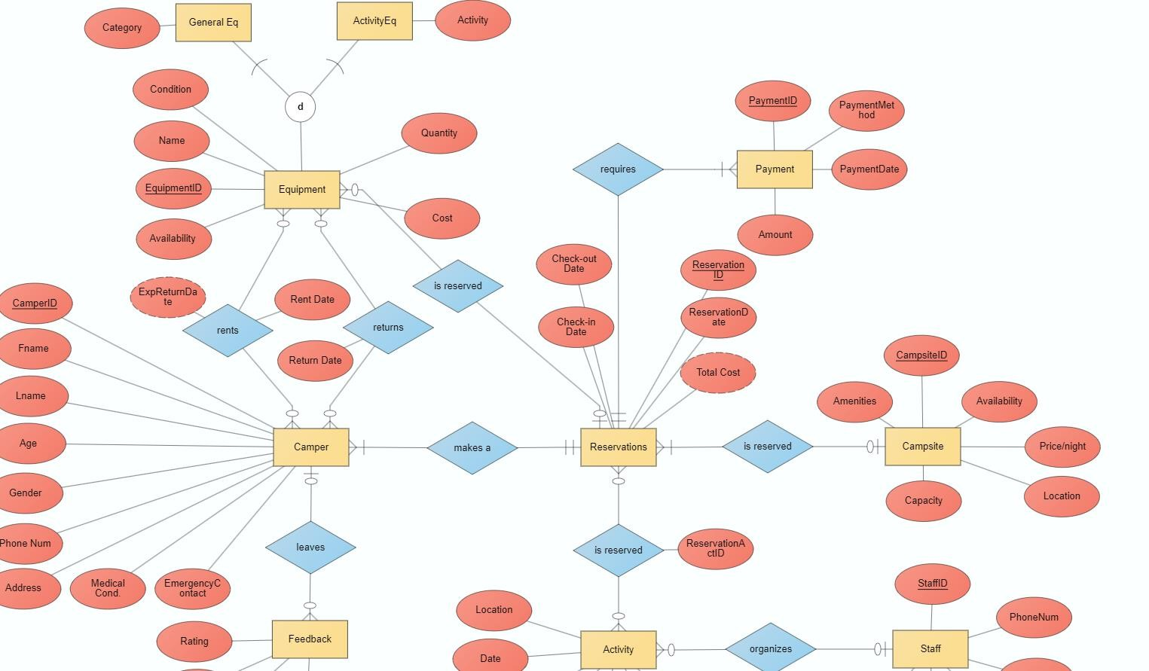
ERD
dadda
dadadaa

Slide 4
Οι βασικές οντότητες και οι σχέσεις τους είναι οι εξής
Camper: Περιλαμβάνει πληροφορίες για τους επισκέπτες του camping, όπως το προσωπικό τους ID, το όνομα, το επώνυμο, την ηλικία, το φύλο, τον αριθμό τηλεφώνου, τη διεύθυνση, και οποιαδήποτε ιατρική κατάσταση ή έκτακτη επαφή πρέπει
να είναι γνωστή.
Equipment: Διαθέτει πληροφορίες για τον εξοπλισμό που μπορεί να νοικιάσει ένας κατασκηνωτής, όπως τον κωδικό, την κατηγορία, τη διαθεσιμότητα, την ημερομηνία επιστροφής, και το κόστος.
Reservation: Αναφέρεται στην κράτηση ενός camper για μια συγκεκριμένη θέση στο camping με στοιχεία όπως η ημερομηνία έναρξης και λήξης, και το συνολικό κόστος.
Campsite: Περιγράφει τις διαφορετικές θέσεις στο camping που μπορούν να κρατηθούν, μαζί με τις ανέσεις που
προσφέρουν, τη διαθεσιμότητα, την τιμή ανά νύχτα, την χωρητικότητα, και την τοποθεσία.
Payment: Συγκεντρώνει στοιχεία σχετικά με την πληρωμή μιας κράτησης, όπως τον κωδικό πληρωμής, τον τρόπο πληρωμής, την ημερομηνία και το ποσό.
Feedback: Περιέχη τις κριτικές των κατασκηνωτών και περιέχει την βαθμολογία, τα σχόλια και την ημερομηνία της κριτικής.
Staff: Καταγράφει τα μέλη του προσωπικού τα οποία διοργανώνουν τις διάφορες δραστηριότητες. Για το κάθε μέλος καταγράφονται κωδικός, όνομα, τηλέφωνο επικοινωνίας, διεύθυνση και θέση εργασίας.

Slide 5
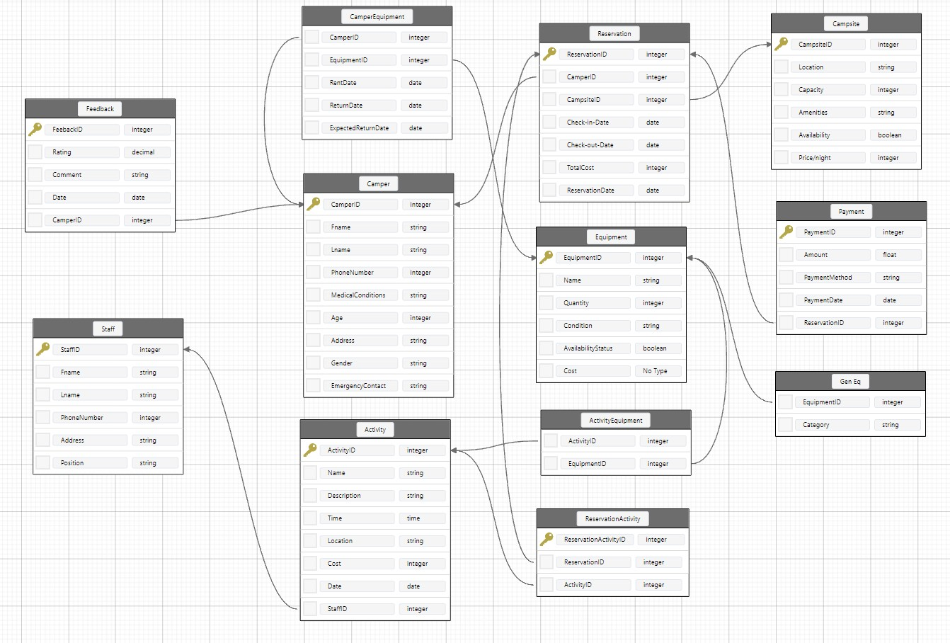

Slide 6
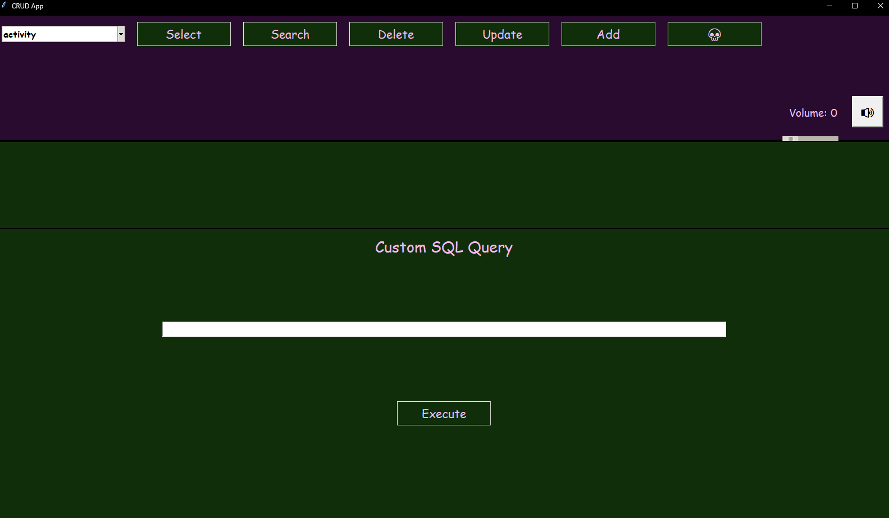
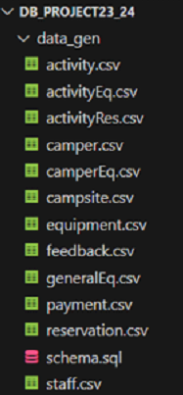
Υλοποίηση της ΒΔ
Η εφαρμογή CRUD που αναπτύξαμε για τη διαχείριση μιας βάσης δεδομένων ενός οργανωμένου camping διευκολύνει την προσθήκη, εύρεση, ενημέρωση και διαγραφή δεδομένων από την βάση, παρέχοντας μια αποτελεσματική λύση για την διαχείριση των πληροφοριών και των κρατήσεων των κατασκηνωτών.
Υλοποιήσαμε την εφαρμογή CRUD χρησιμοποιώντας Python, ενσωματώνοντας ένα γραφικό περιβάλλον χρήστη για ευκολία στη χρήση.
Αρχίσαμε τον σχεδιασμό ενός python/sqlite3/tkinter project. Ξεκινήσαμε με την σύνδεση της βάσης και ύστερα φτιάξαμε το wireframe του GUI στο Figma
Δεδομένα
Δημιουργήθηκε ένα σύνολο δειγμάτων δεδομένων για την προσομοίωση διαφόρων σεναρίων, επιτρέποντας ολοκληρωμένες δοκιμές. Η δημιουργία των δεδομένων έγινε με τη χρήση του Chat GPT, και τα αρχεία συλλέχθηκαν σε μορφή «.csv».
Ενσωμάτωση των δεδομένων από τα .csv αρχεία, στη βάση δεδομένων για την αναπαράσταση περιπτώσεων χρήσης πραγματικού κόσμου. Η ενσωμάτωση έγινε μέσω του αρχείου data_import.py, όπου τα δεδομένα συλλέγονται αρχικά από τα {{table_name}}.csv αρχεία και ύστερα εισάγονται στους πίνακες της βάσης δεδομένων (camping_org.db). Όταν γινεται αλλαγή στην βάση δεδομένων, τα αρχεία .csv δεν αννανεόνονται δυναμικά, γιαυτό φτιάξαμε το data_export.py, το οποίο συλλέγει τα δεδομένα της βάσης και τα εισάγει στα .csv αρχεία με τις αλλαγές.

Slide 7
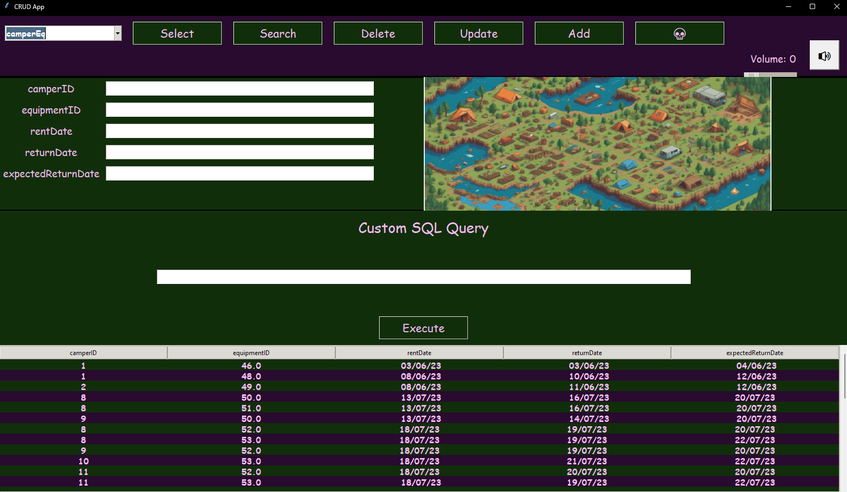
Γραφικό περιβάλλον και λειτουργίες
Αρχίσαμε τον σχεδιασμό ενός python/sqlite3/tkinter project. Ξεκινήσαμε με την σύνδεση της βάσης και ύστερα φτιάξαμε το wireframe του GUI στο Figma
Delete: Αφού εχει γίνει η επιλογή της γραμμής του πίνακα, το κουμπί Delete διαγράφει την γραμμή αυτή από την ΒΔ
Select: Διαλέγοντας έναν πίνακα από το dropdown menu το παράθυρο αλλάζει όπως και τα ονόματα τον input πεδίων με βάση τον πίνακα που επιλέχθηκε
⦁ Update: Αφού εχει γίνει η επιλογή της γραμμής του πίνακα, ο χρήστης μπορεί να εισάγει δεδομένα στα κενά πεδία και πατώντας το κουμπί «Update», θα γίνουν οι απαραίτητες αλλαγές στην βάση δεδομένων, μόνο για τα πεδία που συμπλήρωσε ο χρήστης.
⦁ Search: Ο χρήστης πρέπει να έχει επιλέξει έναν πίνακα και να έχει συμπληρώσει μοναδικό πεδίο. Πατώντας το το κουμπί , εμφανίζονται όλες οι αναφορές με τιμή ίση από αυτή της αναζήτησης
Custom SQL query: Για πιο σύνθετες αναζητήσεις
⦁ ADD: Ο χρήστης πρέπει να επιλέξει έναν πίνακα και να πληκτρολογήσει τα δεδομένα
⦁ 💀: Για την διευκόλυνση του χρήστη , ανοίγει ένα καινούργιο παράθυρο που περιέχει την λίστα με τα άτομα που δεν έχουν ξεπληρώσει την κράτηση τους
Στα κενά πεδία που αντιστοιχούν στα attributes του πίνακα, με το κουμπί ADD τα καινουργια δεδομένα εισάγονται στην ΒΔ

Slide 8
Ευχαριστούμε για τον χρόνο σας
Εργαστήριο Βάσεις Δεδομένων
Ομάδα 25
Ιωάννης Στάμου, ΑΜ 1072745
Σπύρος Ρούσσος, ΑΜ 1059362

